Slide 1
Universitat de Vic –
Universitat Central de Catalunya
Evolució de la RECERCA de la UVic-UCC
Curs 2022/2023
Setembre 2023

Slide 2
La Recerca en Xifres

Slide 3
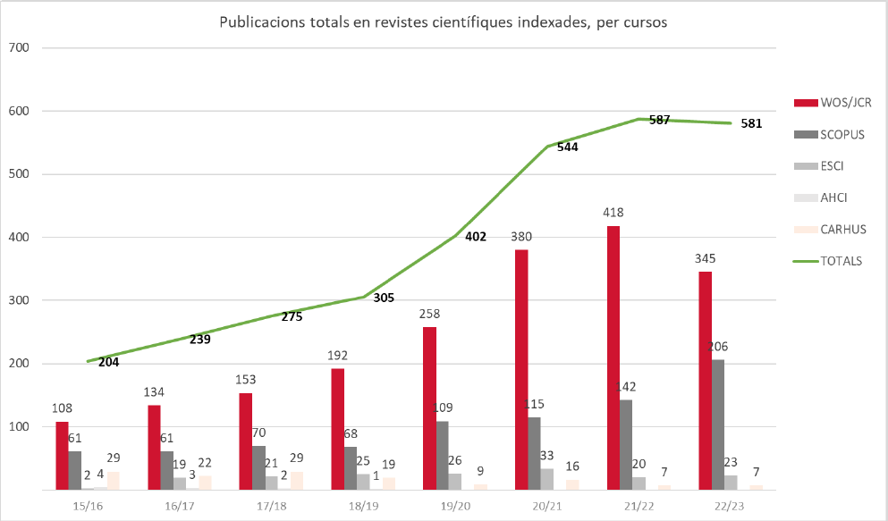
Producció Científica

Slide 4
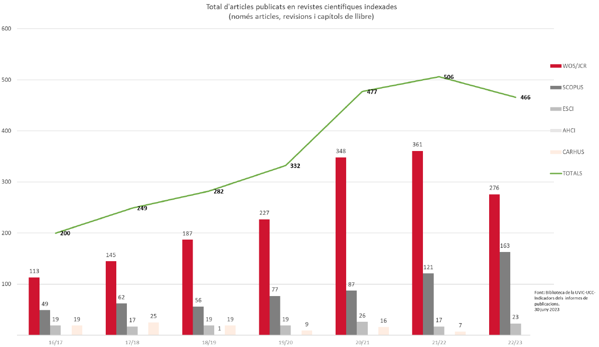
Producció Científica

Slide 5
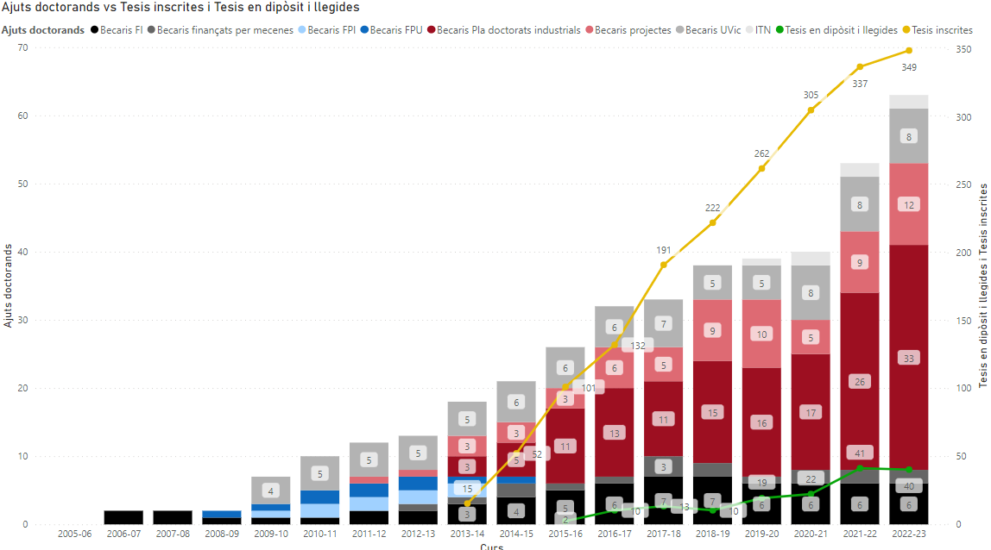
Estudis de Doctorat

Slide 6
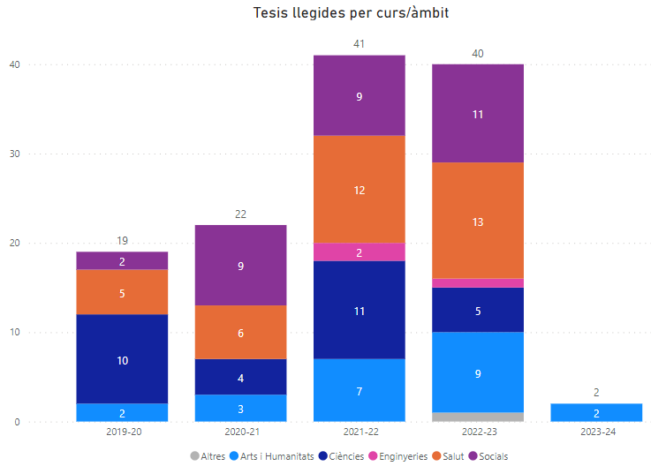
Estudis de Doctorat

Slide 7
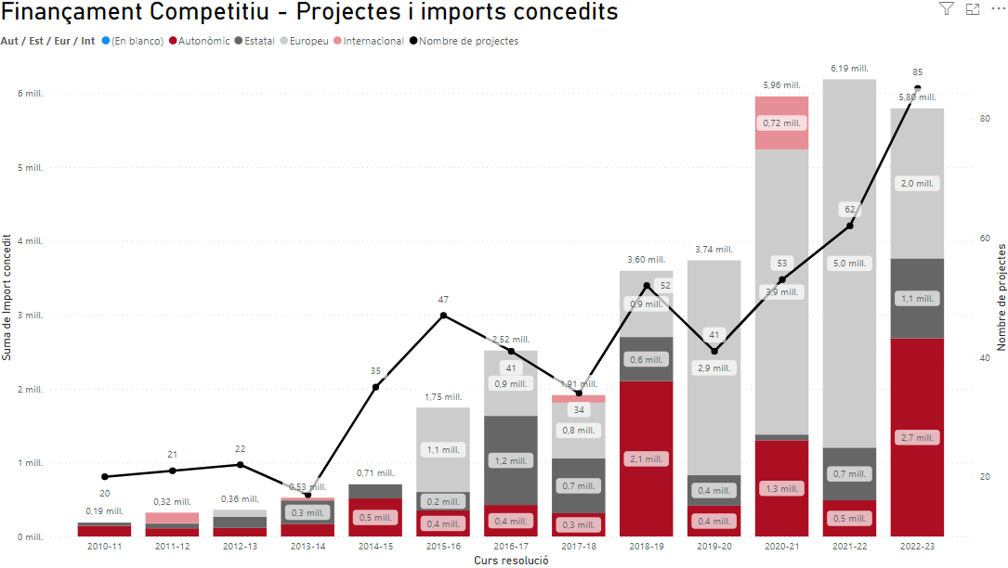

Slide 9
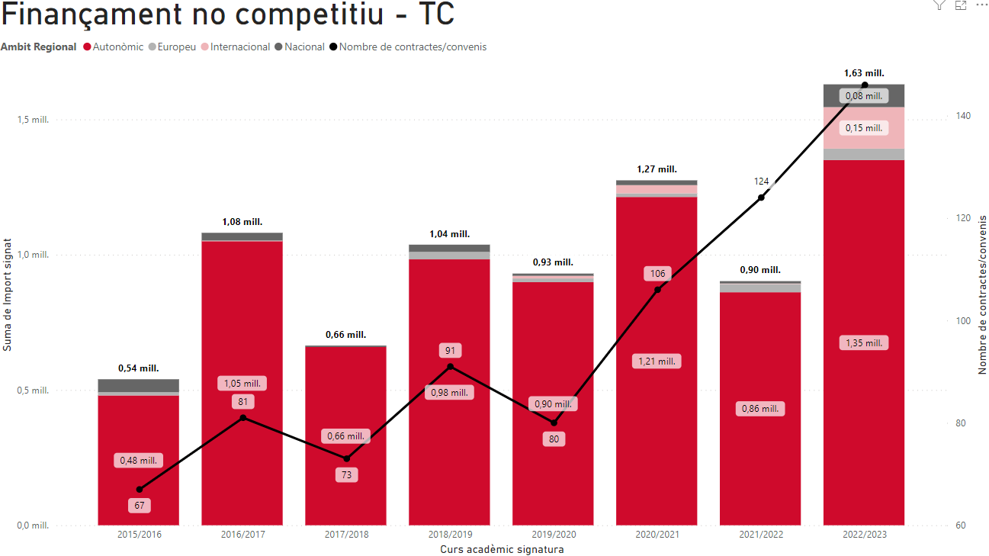

Slide 10
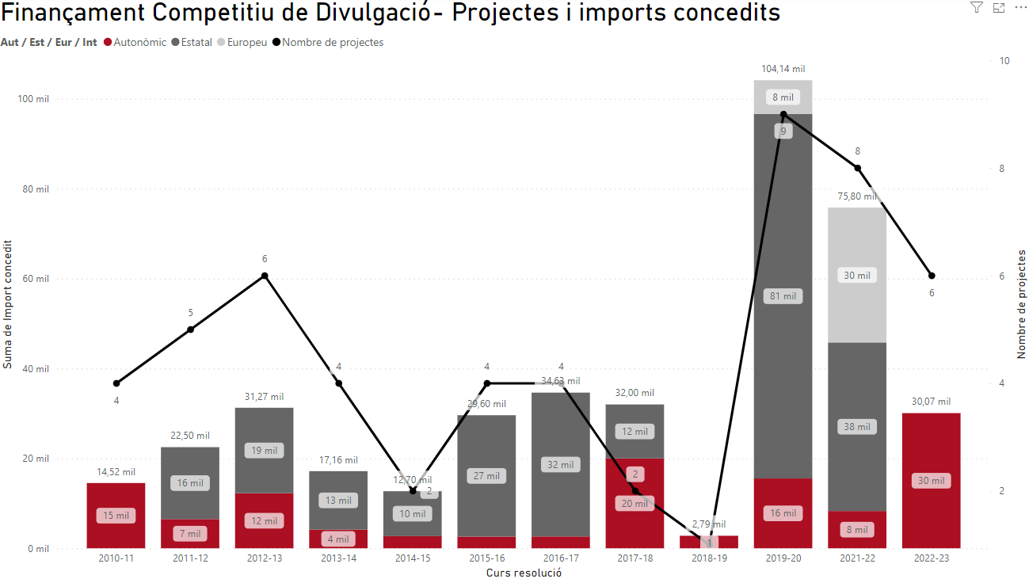

Slide 11
